Slide 1

Integra
Assistente de bibliotecas

Slide 2

Equipe
João Pedro
Lucas Araújo
Marcos Job
Vinicius Lopes

Slide 3
Objetivo
Realizar o controle de bibliotecas auxiliando nas rotinas de controle de empréstimos, reservas, cadastros de livros e de colaboradores/usuários.

Slide 4
Camadas código fonte
[Classes] modelo de objetos do sistema
[Controle] controle de dados a serem processados
[Interfaces] interface entre controle e persistência
[Persistência] CRUD em banco de dados TXT
[Telas] interface entre usuário e sistema
[Utilidades] apoio ao tratamento dos dados

Slide 5
Funções do sistema
Cadastro livros/exemplares
Cadastro colaboradores/usuários
Cadastro reservas e empréstimos de livros/exemplares
Registro e controle de multas por atraso
Registro e controle de logs usuário<>sistema
Configurações de premissas do sistema

Slide 6
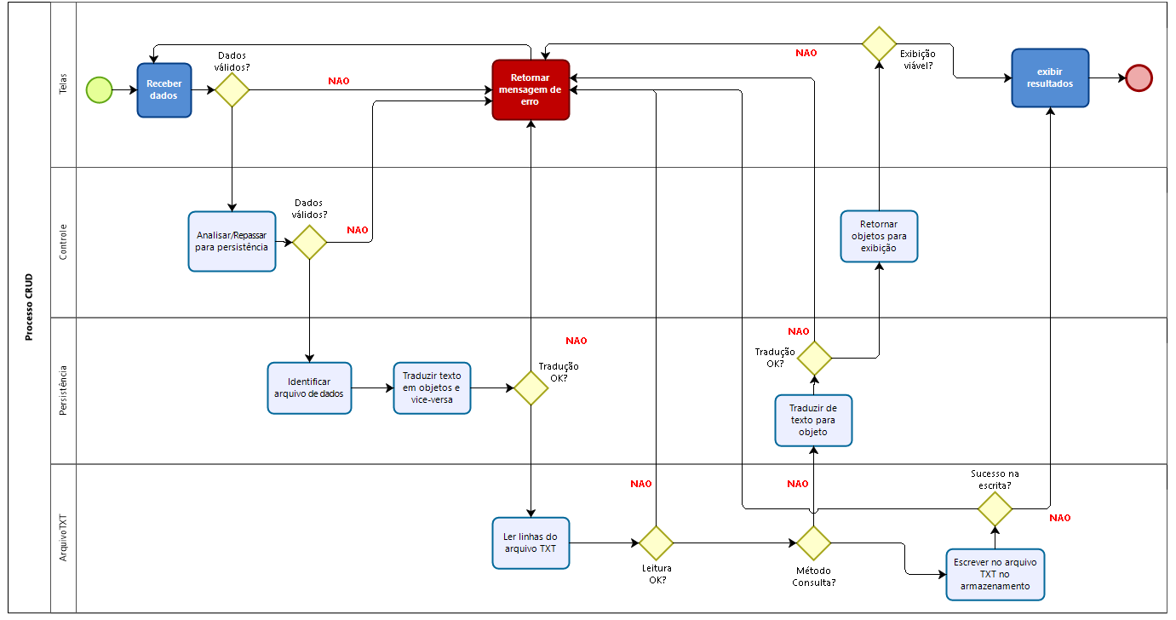
Processo CRUD

Slide 7
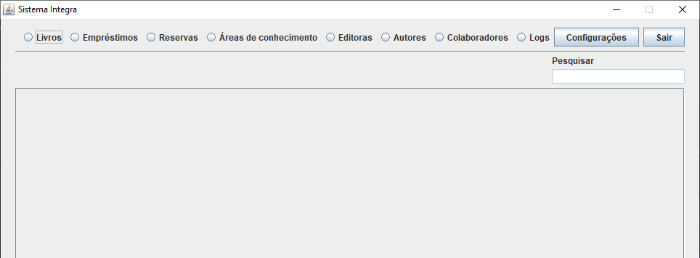
Interface usuário <> sistema
1
2
[ 1 ] espaço reservado na tela principal para usuário acessar as funções do sistema
[ 2 ] espaço reservado na tela principal para carregamento dos grid’s com as informações

Slide 8
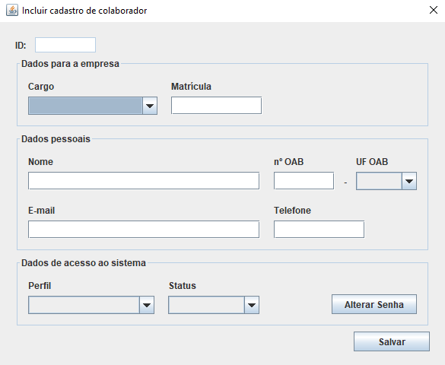
Interface usuário <> sistema
Demais telas foram criadas para servir de interface usuário <> sistema para processo CRUD de informações
(figura) exemplo cadastro de colaboradores e usuários

Slide 9
Agradecimentos
A todos docentes, membros da equipe Integra e demais equipes de ADS que não mediram esforços durante o semestre e PI.
Juntos somos mais fortes!

Slide 10

Vamos ao

